Slide 1
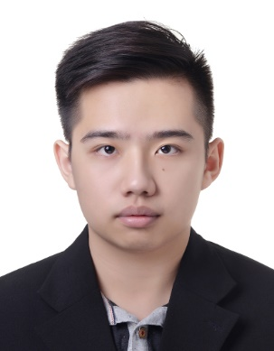
自我介紹
姓名：羅齊傑
年齡：19歲（1999年12月5日）
國籍：馬來西亞
興趣：看漫畫，電視劇，玩遊戲
電話號碼：0958378300
微信：0103730200

Slide 2
希望大家能有對我的最低認識
，我名叫羅齊傑，今年19歲，來自馬來西亞，我有一位父親和一位母親，另外還有一個妹妹和兩個弟弟。可能大家會認為我從馬來西亞來的所以中文會講的不好，但是我的中文講得蠻好，反而我的馬來西亞文講得不太好。希望大家可以和我好好相處，帶我認識台灣的美好，謝謝。

Slide 3
謝謝

